Slide 1
Artifical Neural Network
인공신경망
김민섭

Slide 2
Contents
1. 인공신경망의 개념
2. Activation Function
3. Error Back Propagation
  가중치 초기화
  Forward Propagation(순전파)을 통한 출력값 계산
  Cost Function(비용 함수)정의 및 1차 미분식 구하기
  Back Propagation(역전파)를 통한 1차 미분값 구하기
  Parameter(가중치 벡터, 편향벡터) 업데이트
4. 더 읽을 거리

Slide 3
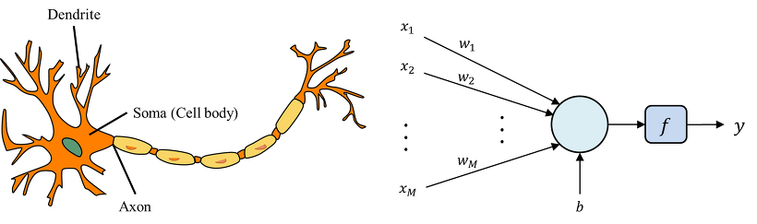
인공신경망의 개념
신경망이란, 적응성이 있는 단순 단위(Neuron)로 구성된 광범위하고 서로 연결된 네트워크다.
이 조직은 현실 세계 사물에 대한 생물 신경계통의 상호작용을 모방할 수 있다. (Kohonen, 1988)

Slide 4
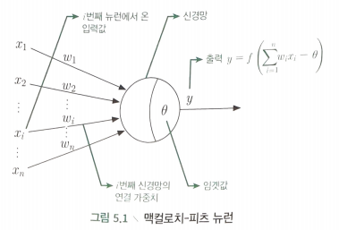
인공신경망의 개념
생물 신경망에서 각 뉴런은 기타 뉴런과 서로 연결되며, 만약 뉴런이 흥분을 한다면 연결된 뉴런으로 화학물질은 전송하며 뉴런 내의 전압을 바꾸고, 만약 어떤 뉴런의 전압이 Threshold를 넘으면 해당 뉴런을 활성화시킨다.
1943년 맥컬로치와 피츠(McCulloch and Pitts, 1943)는 위에서 말한 내용을 아래와 같은 간단한 모델로 구현하였으며, 이것이 바로 오늘날까지 사용되고 있는 ‘M-P 뉴런 모델’이다.
  M-P 뉴런 모델이란, 다른 신경 세포에게 전기신호를 받았을 때 전기 신호가 일정 기준을 넘으면 다음 신경 세포로 신호를 전달하는 것을 수학적 모델로 고안한 것

Slide 5
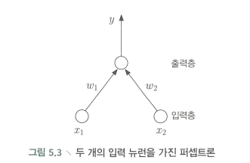
인공신경망의 개념
1957년 프랑크 로젠 블라트가 제안한 가장 간단한 인공 신경망 구조 중 하나
앞서 언급한 M-P 모델을 기반으로 두는 학습기계
  M-P 뉴런 모델의 논리 게이트를 학습 모델로 구현한 것이기 때문에 근본적으로는 차이가 없다.
퍼셉트론을 통해 쉽게 AND, OR, NAND 논리를 계산할 수 있다.

Slide 6
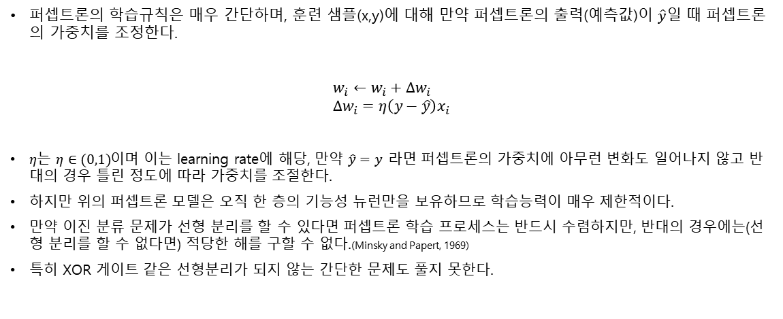
인공신경망의 개념
퍼셉트론의 학습규칙은 매우 간단하며, 훈련 샘플(x,y)에 대해 만약 퍼셉트론의 출력(예측값)이 $\hat{y}일$ 때 퍼셉트론의 가중치를 조정한다.
$$w_{i}←w_{i}+Δw_{i} \\ Δw_{i}=η\left(y−\hat{y}\right)x_{i}$$
$η는$ $η∈(0,1)$이며 이는 learning rate에 해당, 만약 $\hat{y}=y$ 라면 퍼셉트론의 가중치에 아무런 변화도 일어나지 않고 반대의 경우 틀린 정도에 따라 가중치를 조절한다.
하지만 위의 퍼셉트론 모델은 오직 한 층의 기능성 뉴런만을 보유하므로 학습능력이 매우 제한적이다.
만약 이진 분류 문제가 선형 분리를 할 수 있다면 퍼셉트론 학습 프로세스는 반드시 수렴하지만, 반대의 경우에는(선형 분리를 할 수 없다면) 적당한 해를 구할 수 없다.(Minsky and Papert, 1969)
특히 XOR 게이트 같은 선형분리가 되지 않는 간단한 문제도 풀지 못한다.

Slide 7
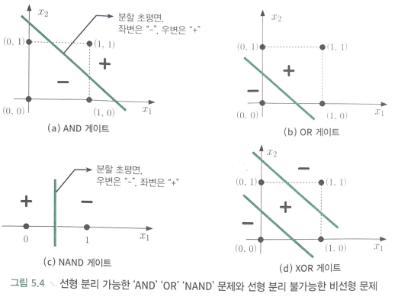


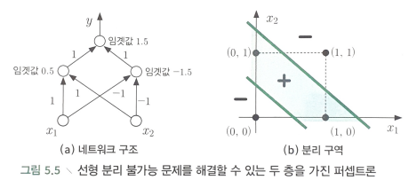
인공신경망의 개념
단층 퍼셉트론의 경우 그림 5.4의 (d)의 문제인 XOR을 풀 수 없음
이러한 문제를 해결하기 위해 두 개의 신경망을 가진 퍼셉트론이 등장(그림 5.5)

Slide 8
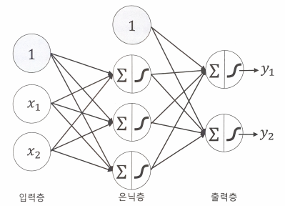
인공신경망의 개념
이러한 개념을 확장하여 다수의 뉴런을 사용해 만든 것을 인공신경망(Artificial Neural Networks)라고 부른다.
인공신경망을 이해하기 위해서는 크게 Activation Function과 Back Propagation을 통해 최적 가중치를 찾아가는 방법을 이해하는 것이 필요하다.

Slide 9
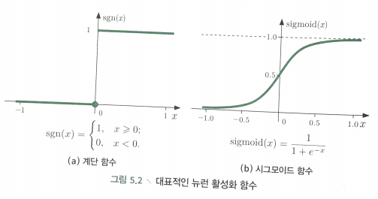
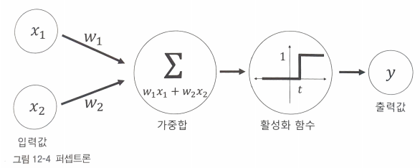
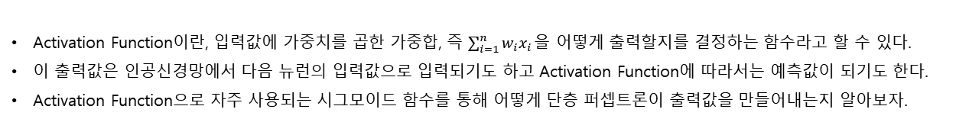
Activation Function
Activation Function이란, 입력값에 가중치를 곱한 가중합, 즉 $\sum_{i=1}^{n}{w_{i}x_{i}}을$ 어떻게 출력할지를 결정하는 함수라고 할 수 있다.
이 출력값은 인공신경망에서 다음 뉴런의 입력값으로 입력되기도 하고 Activation Function에 따라서는 예측값이 되기도 한다.
Activation Function으로 자주 사용되는 시그모이드 함수를 통해 어떻게 단층 퍼셉트론이 출력값을 만들어내는지 알아보자.

Slide 10
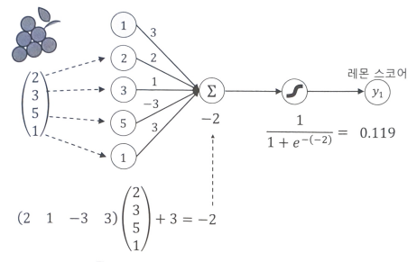
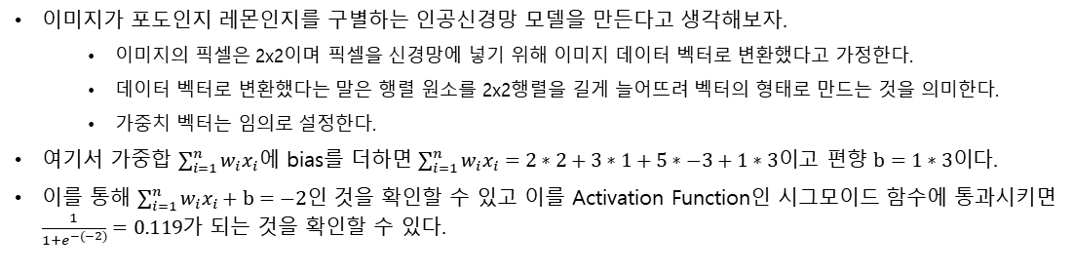
Activation Function
이미지가 포도인지 레몬인지를 구별하는 인공신경망 모델을 만든다고 생각해보자.
  이미지의 픽셀은 2x2이며 픽셀을 신경망에 넣기 위해 이미지 데이터 벡터로 변환했다고 가정한다.
  데이터 벡터로 변환했다는 말은 행렬 원소를 2x2행렬을 길게 늘어뜨려 벡터의 형태로 만드는 것을 의미한다.
  가중치 벡터는 임의로 설정한다.
여기서 가중합 $\sum_{i=1}^{n}{w_{i}x_{i}}$에 bias를 더하면 $\sum_{i=1}^{n}{w_{i}x_{i}}=2∗2+3∗1+5∗−3+1∗3이$고 편향 $b=1∗3이$다.
이를 통해 $\sum_{i=1}^{n}{w_{i}x_{i}}+b=−2인$ 것을 확인할 수 있고 이를 Activation Function인 시그모이드 함수에 통과시키면 $\frac{1}{1+e^{−(−2)}}=0.119$가 되는 것을 확인할 수 있다.
출력값
가중합
입력값
편향
가중치 벡터

Slide 11
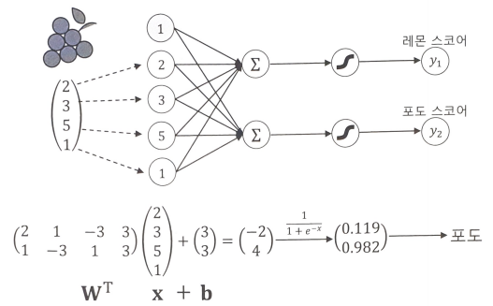
Activation Function
이를 확장하여 두 개의 뉴런을 가진 퍼셉트론 모델을 구현하면 아래와 같은 포도와 레몬을 분류하는 간단한 인공신경망 모델을 구현할 수 있다.
레몬 이미지 벡터
포도 이미지 벡터

Slide 12
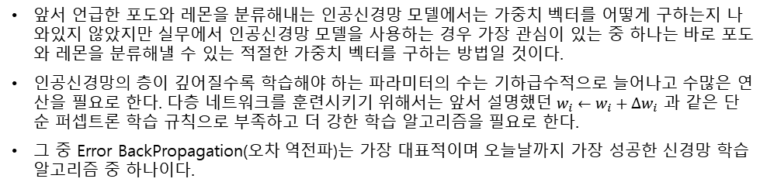
Error Back Propagation
앞서 언급한 포도와 레몬을 분류해내는 인공신경망 모델에서는 가중치 벡터를 어떻게 구하는지 나와있지 않았지만 실무에서 인공신경망 모델을 사용하는 경우 가장 관심이 있는 중 하나는 바로 포도와 레몬을 분류해낼 수 있는 적절한 가중치 벡터를 구하는 방법일 것이다.
인공신경망의 층이 깊어질수록 학습해야 하는 파라미터의 수는 기하급수적으로 늘어나고 수많은 연산을 필요로 한다. 다층 네트워크를 훈련시키기 위해서는 앞서 설명했던 $w_{i}←w_{i}+Δw_{i}$ 과 같은 단순 퍼셉트론 학습 규칙으로 부족하고 더 강한 학습 알고리즘을 필요로 한다.
그 중 Error BackPropagation(오차 역전파)는 가장 대표적이며 오늘날까지 가장 성공한 신경망 학습 알고리즘 중 하나이다.

Slide 13
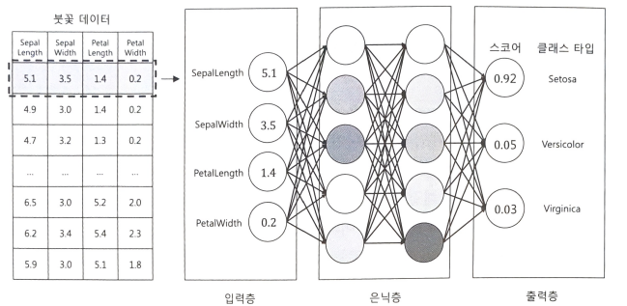
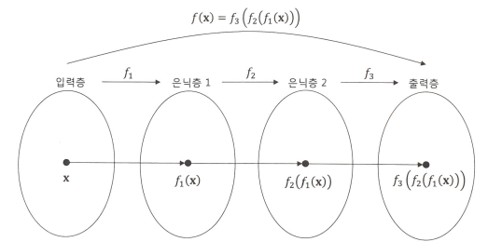
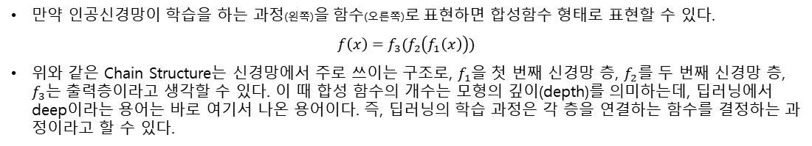
Error Back Propagation
만약 인공신경망이 학습을 하는 과정(왼쪽)을 함수(오른쪽)로 표현하면 합성함수 형태로 표현할 수 있다.
$$f\left(x\right)=f_{3}(f_{2}\left(f_{1}\left(x\right)\right))$$
위와 같은 Chain Structure는 신경망에서 주로 쓰이는 구조로, $f_{1}을$ 첫 번째 신경망 층, $f_{2}를$ 두 번째 신경망 층, $f_{3}는$ 출력층이라고 생각할 수 있다. 이 때 합성 함수의 개수는 모형의 깊이(depth)를 의미하는데, 딥러닝에서 deep이라는 용어는 바로 여기서 나온 용어이다. 즉, 딥러닝의 학습 과정은 각 층을 연결하는 함수를 결정하는 과정이라고 할 수 있다.

Slide 14
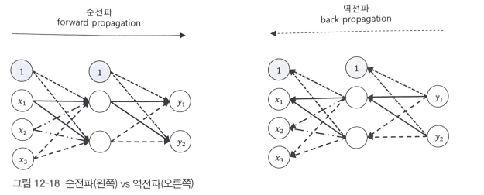

Error Back Propagation
$f\left(x\right)=f_{3}(f_{2}\left(f_{1}\left(x\right)\right))의$ 형태처럼 입력층->은닉층->출력층 순서대로 흘러가는 것을 Forward Propagation(순전파)라고 하며 반대로 출력층->은닉층->입력층의 형태로 반대로 거슬러 올라가는 형태를 Back Propagation(역전파)라고 한다.
이 Back Propagation을 통해 우리가 얻고자 하는 것은 실제값 $y와$ 예측값 $\hat{y}간$의 차이를 줄이기 위해서 가중치 벡터(파라미터)를 어떻게 업데이트 해 나가야 할지를 결정하는 것이다.

Slide 15
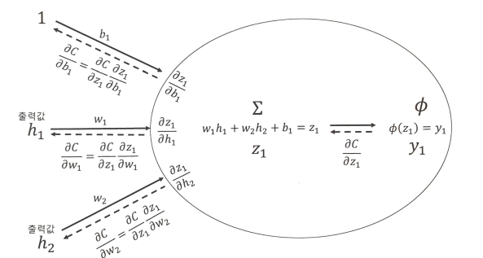
Error Back Propagation
아래의 그림은 오차 역전파의 개념을 나타내며, 화살표 실선은 순전파, 점선은 역전파를 나타낸다.
오차 역전파의 과정은 다음과 같다.
  가중치 초기화
  Forward Propagation(순전파)을 통한 출력값 계산
  Cost Function(비용 함수)정의 및 1차 미분식 구하기
  Back Propagation(역전파)를 통한 1차 미분값 구하기
  Parameter(가중치 벡터) 업데이트
  (2)~(6)과정 반복

Slide 16
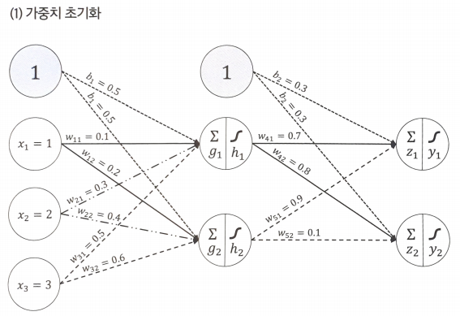
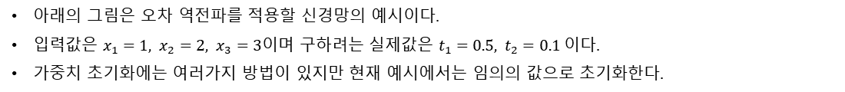
Error Back Propagation
1. 가중치 초기화
아래의 그림은 오차 역전파를 적용할 신경망의 예시이다.
입력값은 $x_{1}=1, x_{2}=2, x_{3}=3$이며 구하려는 실제값은 $t_{1}=0.5, t_{2}=0.1$이다.
가중치 초기화에는 여러가지 방법이 있지만 현재 예시에서는 임의의 값으로 초기화한다.

Slide 17
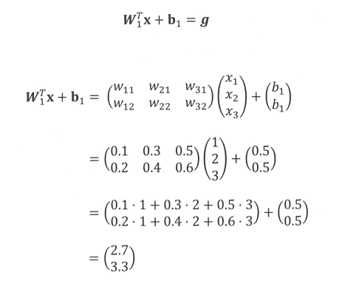
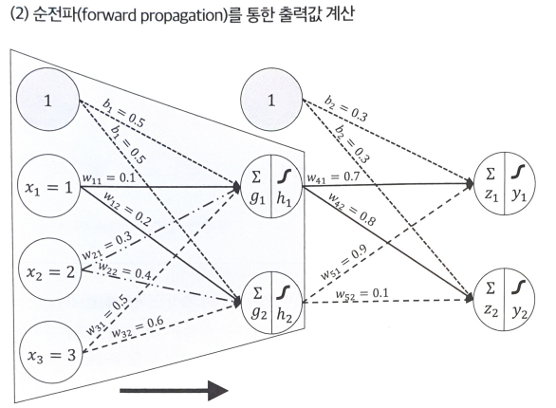
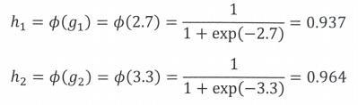
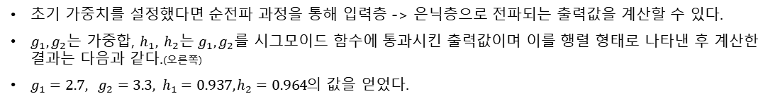
Error Back Propagation
2. 순전파(Forward Propagation)을 통한 출력값 계산
초기 가중치를 설정했다면 순전파 과정을 통해 입력층 -> 은닉층으로 전파되는 출력값을 계산할 수 있다.
$g_{1}, g_{2}는$ 가중합, $h_{1}, { h}_{2}는$ $g_{1}, g_{2}$를 시그모이드 함수에 통과시킨 출력값이며 이를 행렬 형태로 나타낸 후 계산한 결과는 다음과 같다.(오른쪽)
$g_{1}=2.7, g_{2}=3.3, h_{1}=0.937, h_{2}=0.964$의 값을 얻었다.

Slide 18
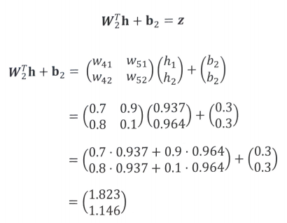
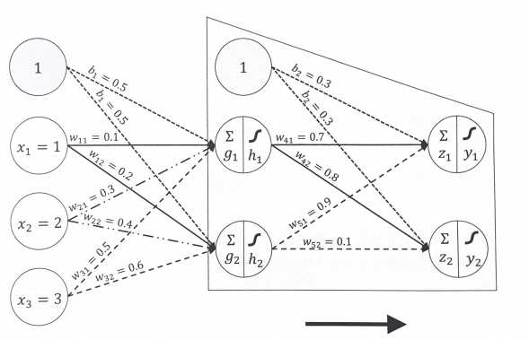
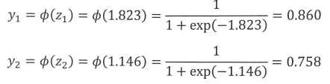
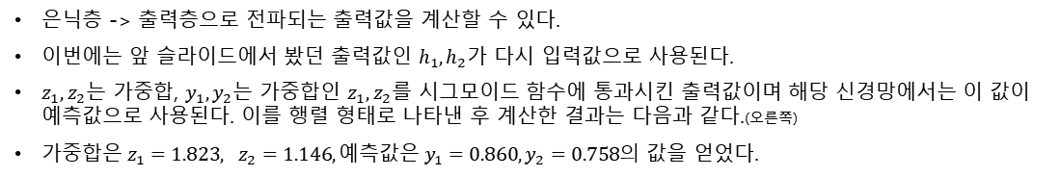
Error Back Propagation
2. 순전파(Forward Propagation)을 통한 출력값 계산
은닉층 -> 출력층으로 전파되는 출력값을 계산할 수 있다.
이번에는 앞 슬라이드에서 봤던 출력값인 $h_{1}, h_{2}$가 다시 입력값으로 사용된다.
$z_{1}, z_{2}$는 가중합, $y_{1}, y_{2}는$ 가중합인 $z_{1}, z_{2}$를 시그모이드 함수에 통과시킨 출력값이며 해당 신경망에서는 이 값이 예측값으로 사용된다. 이를 행렬 형태로 나타낸 후 계산한 결과는 다음과 같다.(오른쪽)
가$중합은 z_{1}=1.823, z_{2}=1.146, 예측값은 y_{1}=0.860, y_{2}=0.758$의 값을 얻었다.

Slide 19
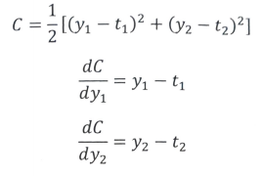
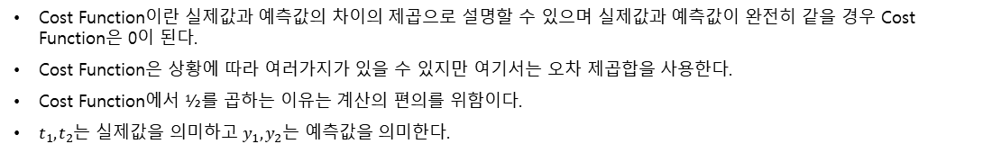
Error Back Propagation
3. Cost Function(비용 함수)정의 및 1차 미분식 구하기
Cost Function이란 실제값과 예측값의 차이의 제곱으로 설명할 수 있으며 실제값과 예측값이 완전히 같을 경우 Cost Function은 0이 된다.
Cost Function은 상황에 따라 여러가지가 있을 수 있지만 여기서는 오차 제곱합을 사용한다.
Cost Function에서 ½를 곱하는 이유는 계산의 편의를 위함이다.
$t_{1}, t_{2}$는 실제값을 의미하고 $y_{1}, y_{2}는$ 예측값을 의미한다.
오차제곱합으로 정의한 Cost Function $C$와 예측값이 Cost Function에 미치는 기울기를 구한 1차 미분식
두 예측값이 Cost Function(예측값과 실제값의 차이에 대한 오차제곱합)에 어떠한 영향을 미치는지를 나타냄

Slide 20
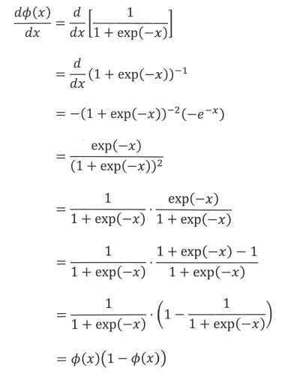
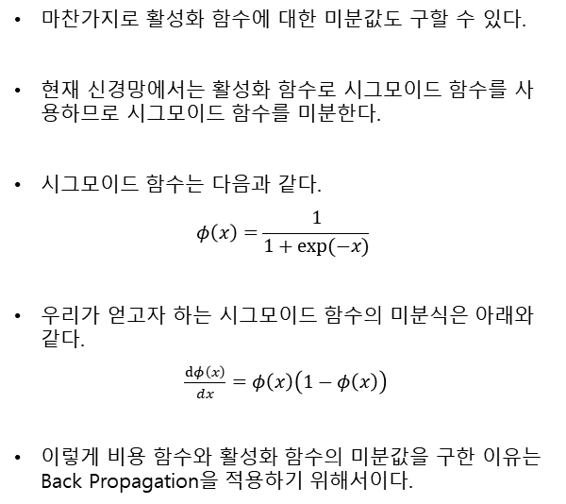
Error Back Propagation
3. Cost Function(비용 함수)정의 및 1차 미분식 구하기
시그모이드 함수 미분계산 과정
마찬가지로 활성화 함수에 대한 미분값도 구할 수 있다.
현재 신경망에서는 활성화 함수로 시그모이드 함수를 사용하므로 시그모이드 함수를 미분한다.
시그모이드 함수는 다음과 같다.
$$φ\left(x\right)=\frac{1}{1+exp⁡(−x)}$$
우리가 얻고자 하는 시그모이드 함수의 미분식은 아래와 같다.
$\frac{dφ\left(x\right)}{dx}=φ\left(x\right)\left(1−φ\left(x\right)\right)$
이렇게 비용 함수와 활성화 함수의 미분값을 구한 이유는 Back Propagation을 적용하기 위해서이다.

Slide 21
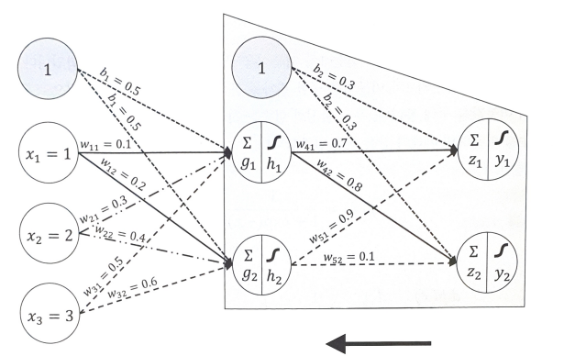
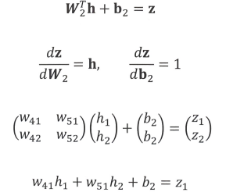
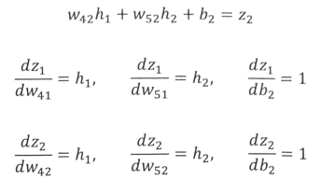
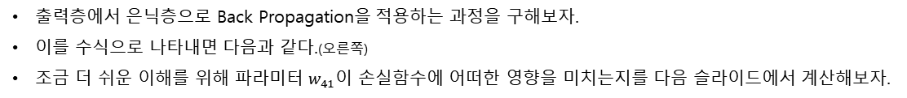
Error Back Propagation
4. Back Propagation(역전파)를 통한 1차 미분값 구하기
출력층에서 은닉층으로 Back Propagation을 적용하는 과정을 구해보자.
이를 수식으로 나타내면 다음과 같다.(오른쪽)
조금 더 쉬운 이해를 위해 파라미터 $w_{41}이$ 손실함수에 어떠한 영향을 미치는지를 다음 슬라이드에서 계산해보자.

Slide 22

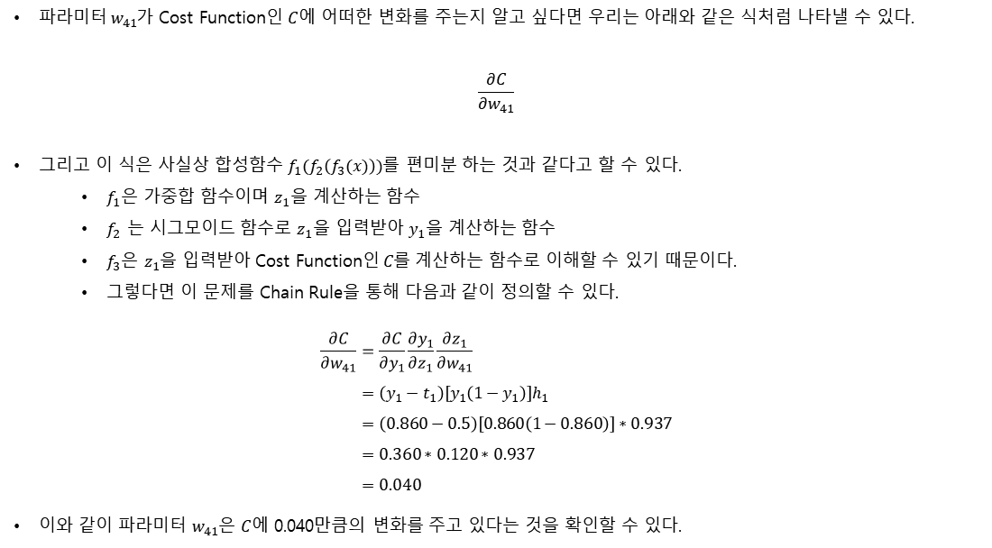

Error Back Propagation
4. Back Propagation(역전파)를 통한 1차 미분값 구하기
${파라미터 w}_{41}$가 Cost Function인 $C$에 어떠한 변화를 주는지 알고 싶다면 우리는 아래와 같은 식처럼 나타낼 수 있다.
$$\frac{∂C}{∂w_{41}}$$
그리고 이 식은 사실상 합성함수 $f_{1}(f_{2}\left(f_{3}(x)\right))$를 편미분 하는 것과 같다고 할 수 있다.
  $f_{1}$은 가중합 함수이며 $z_{1}을$ 계산하는 함수
  $f_{2}$ 는 시그모이드 함수로 $z_{1}을$ 입력받아 $y_{1}을$ 계산하는 함수
  $f_{3}은$ $z_{1}$을 입력받아 Cost Function인$C를$ 계산하는 함수로 이해할 수 있기 때문이다.
  그렇다면 이 문제를 Chain Rule을 통해 다음과 같이 정의할 수 있다.
  $$\frac{∂C}{∂w_{41}}=\frac{∂C}{∂y_{1}}\frac{∂y_{1}}{∂z_{1}}\frac{∂z_{1}}{∂w_{41}} \\ =\left(y_{1}−t_{1}\right)\left[y_{1}\left(1−y_{1}\right)\right]h_{1} \\ =\left(0.860−0.5\right)\left[0.860\left(1−0.860\right)\right]∗0.937 \\ =0.360∗0.120∗0.937 \\ =0.040$$
  이와 같이 파라미터 $w_{41}$은 $C$에 0.040만큼의 변화를 주고 있다는 것을 확인할 수 있다.
이전 과정해서 구했던 값들을 통해 각각의 편미분 값들을 구할 수 있다.
$$\frac{∂C}{∂y_{1}}=y_{1}−t_{1} \\ \frac{dφ\left(x\right)}{dx}=φ\left(x\right)\left(1−φ\left(x\right)\right) \\ \frac{∂z_{1}}{∂w_{41}}=h_{1}$$

Slide 23
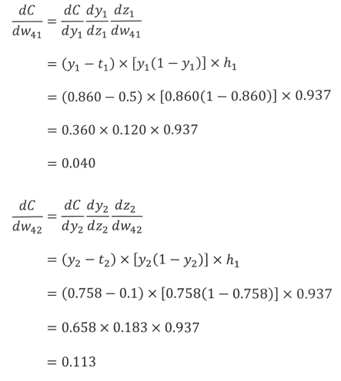
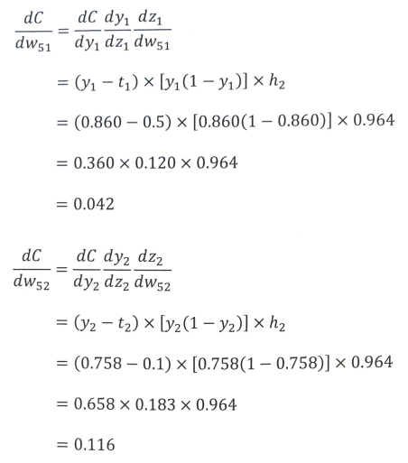
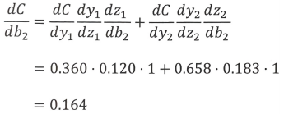
Error Back Propagation
4. Back Propagation(역전파)를 통한 1차 미분값 구하기
이를 은닉층의 가중치 벡터와 편향 벡터 원소 전체를 계산하면 다음과 같다.

Slide 24
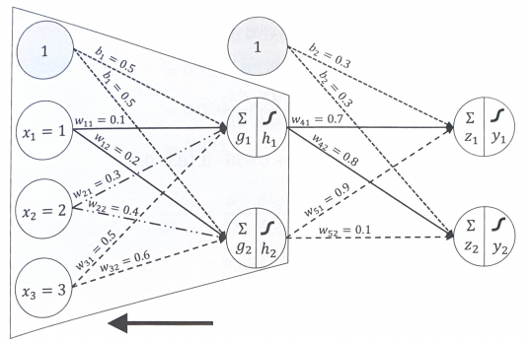
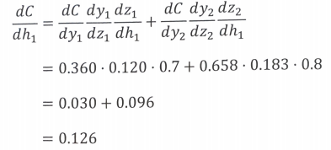
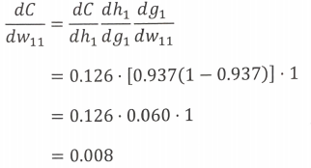
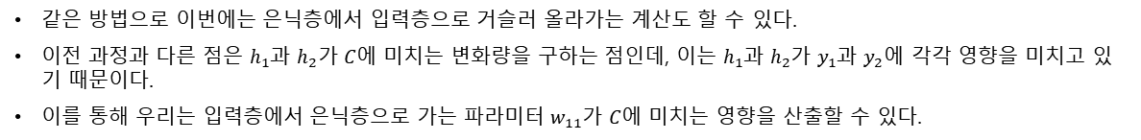
Error Back Propagation
4. Back Propagation(역전파)를 통한 1차 미분값 구하기
같은 방법으로 이번에는 은닉층에서 입력층으로 거슬러 올라가는 계산도 할 수 있다.
이전 과정과 다른 점은 $h_{1}$과 $h_{2}가$ $C$에 미치는 변화량을 구하는 점인데, 이는 $h_{1}$과 $h_{2}$가 $y_{1}$과 $y_{2}에$ 각각 영향을 미치고 있기 때문이다.
이를 통해 우리는 입력층에서 은닉층으로 가는 파라미터 $w_{11}$가 $C$에 미치는 영향을 산출할 수 있다.

Slide 25
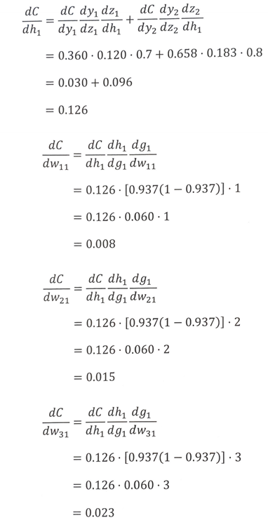
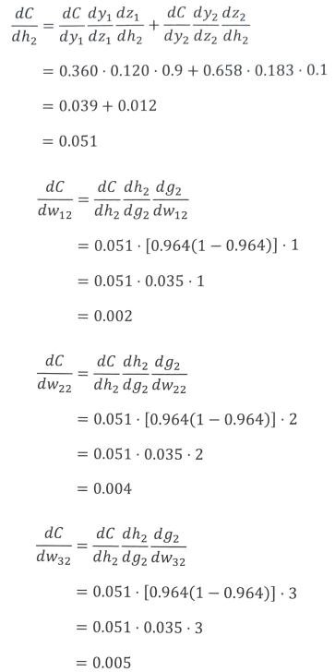
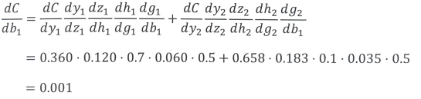
Error Back Propagation
4. Back Propagation(역전파)를 통한 1차 미분값 구하기
나머지 가중치 벡터와 편향 벡터가 Cost Function에 미치는 변화량도 계산할 수 있다.

Slide 26


Error Back Propagation
5. Parameter(가중치 벡터) 업데이트
모든 가중치와 편향이 Cost Function에 미치는 변화량을 구했다면 다음은 가중치를 업데이트한다.
$η는$ $η∈(0,1)$이며 알고리즘 반복 과정에서 매번 업데이트 속도를 조절한다.
만약 너무 크면 큰 값으로 발산해버리고, 너무 작다면 수렴하는 속도가 지나치게 느려질 수 있다.
정밀한 조율을 위해 학습률을 층마다 다르게 설정할 수 있고 학습이 될수록 학습률이 더뎌지게 설정할 수도 있다.
아래와 같은 재귀적 반복 과정은 어떠한 정지조건을 만족시킬 때까지 계속 진행된다.
  예를 들면 훈련오차가 이미 아주 작은 값에 도달하는 경우이다.

Slide 27
더 읽을 거리
[Hornik et al., 1989]는 은닉 노드가 충분히 많다면, 활성화 함수로 무엇을 사용하든 다층 순방향 신경망은 어떤 함수라도 원하는 정확도만큼 근사화할 수 있다는 것을 증명하였다.
하지만 은닉층의 뉴런 개수를 어떻게 설정하느냐는 아직도 해결되지 않은 문제이며 실제로는 시행착오(trial-by-error)방법에만 의존해서 조정할 수 밖에 없다.
이러한 오차 역전파 신경망의 강력한 표현 능력은 과적합 현상을 자주 만들게 되는데, 즉 훈련오차는 지속해서 줄어들지만 테스트 오차는 상승하는 것이다.
이를 방지하기 위해 자주 사용하는 방법은 Early Stopping(조기 종료)와 Regularization(정규화) 등의 방법이 있다.
오차 역전파 알고리즘은 크게 표준 오차 역전파 알고리즘과 누적 오차 역전파 알고리즘이 있다. 위에서 살펴본 알고리즘은 누적 오차 역전파 알고리즘으로 전체 훈련 세트 D를 한 번에 읽은 후 파라미터 업데이트를 진행하므로 파라미터 업데이트 빈도가 낮다. 하지만 누적 오차가 일정 정도로 하락한 후에는 학습이 잘 이뤄지지 않는다는 단점이 있다.
표준 오차 역전파 알고리즘은 한 번에 한 개 샘플에 대해서 가중치와 임곗값을 업데이트하므로 파라미터 업데이트가 매우 빈번하게 발생하며 서로 다른 샘플에 대해 업데이트를 진행하는 과정에서 서로 업데이트를 상쇄하는 현상이 발생할 수 있다. 같은 누적 오차 극소점에 도달하기 위해 표준 오차 역전파법은 더 많은 수의 반복을 진행해야 한다.

Slide 28
출처
단단한 머신러닝
선형대수와 통계학으로 배우는 머신러닝

Slide 29
Conclusion
Thank you
Q & A

